Slide 1
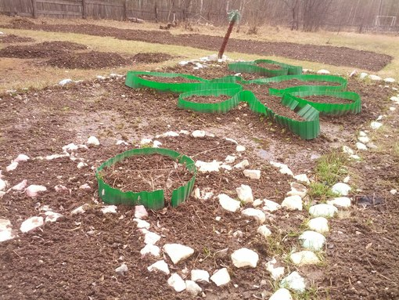
Весёлая клумба
Работу выполнили учащиеся 7 класса
Руководитель:
Вашкеба Е. В.

Slide 2
Гипотеза: если будет разработан и реализован проект по озеленению пришкольного участка, то это позволит улучшить условия отдыха учащихся школы, будет способствовать бережному отношению к природе, окружающему миру.

Slide 3
Цель: разработка и реализация проекта озеленения пришкольного участка.
Задачи:
Подобрать растения для оформления пришкольного участка
Учиться элементам дизайна (с целью оформление клумб)

Slide 4
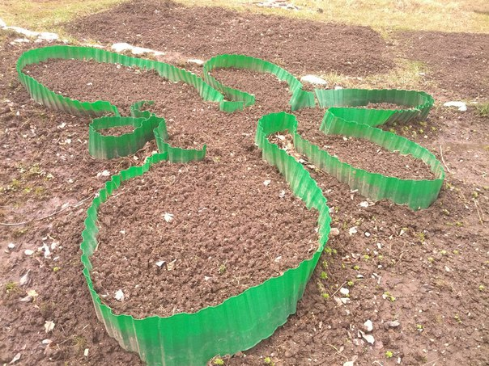
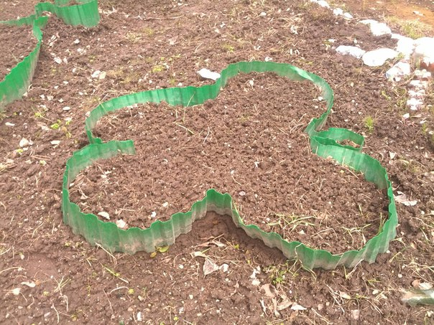

Slide 5
Клумба СТРЕКОЗА

Slide 6
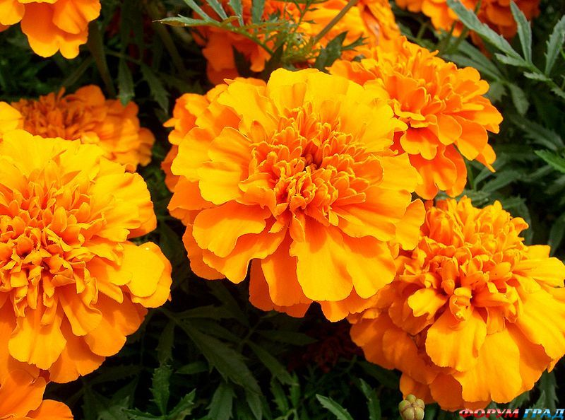
Бархатцы

Slide 7
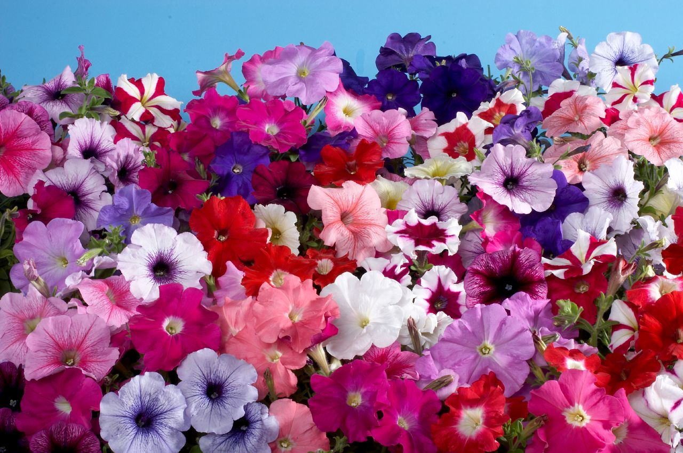
Петуньи

Slide 8
Клумба БАБОЧКА

Slide 9
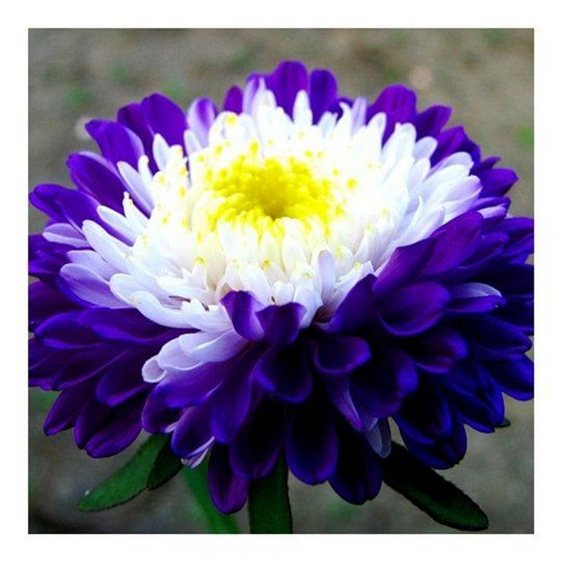
Астры

Slide 10
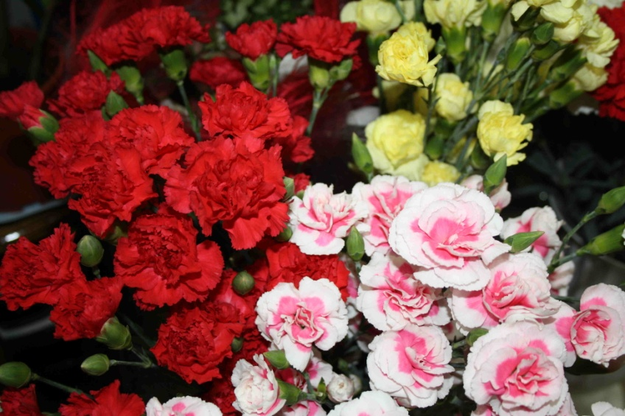
Гвоздики

Slide 11
Если мы будем сплочённо работать в течение всего лета, то мы достигнем своей цели.

Slide 12
Спасибо за внимание!

